Slide 1



CONTRIBUIÇÃO AO ESTUDO E MAPEAMENTO DO RISCO DE TRANSMISSÃO DO VÍRUS DA HEPATITE-A UTILIZANDO DADOS EPIDEMIOLÓGICOS, SOCIODEMOGRÁFICOS E AMBIENTAIS DETECTÁVEIS POR SENSORIAMENTO REMOTO
Defesa de doutorado (SERE)
Philipe Riskalla Leal
Orientação:
Milton Kampel
Ricardo José de Paula Souza e Guimarães

Slide 2
Sumário
Introdução
Objetivos
Material e Métodos
Resultados
Conclusões
Considerações Finais

Slide 3
Saúde
Saúde é um estado de bem-estar físico, mental e social do indivíduo, não se restringindo apenas a ausência de uma doença/enfermidade
(WHO, 1946).

Slide 4
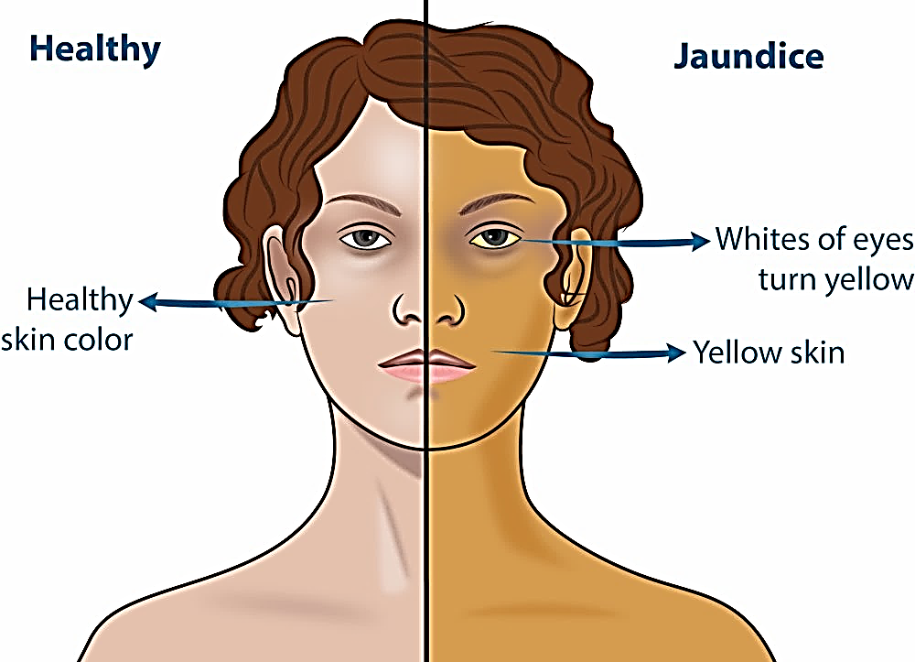
Hepatite-A
Saudável
Ictérico
Definição
Virulência
Patogênese
Epidemiologia
Olho
amarelado
Pele em condição saudável
Pele amarelada
The Surgeon (2021) - adaptado
INTRO
OBJETIVOS
MAT MET
RESULTADOS

Slide 5

Doença de veiculação hídrica
(via fecal-oral).
Yabusaka,(2018)
Notes:
A estabilidade do HAV no meio ambiente e a grande quantidade de vírus presente nas fezes dos indivíduos infectados contribuem para a transmissão.
HAV é resistente a variação de pH e a temperatura.
O vírus persiste nas fezes e no ambiente por >1 mês.
Não há nenhum tratamento específico para hepatite A (MINISTÉRIO DA SAÚDE, 2021)
Após a ingestão, o vírus penetra na mucosa estomacal, e atinge o fígado via Sistema Porta (WHO, 2012)

Slide 6

Hepatite-A
Virulência (idade dependente)
BARAKAT (2016)
INTRO
OBJETIVOS
MAT MET
RESULTADOS
Notes:
A virulência é idade dependente:
sintomas mais brandos (muitas vezes assintomático) para indivíduos mais jovens (bebês, crianças)
Sintomas mais severos em indivíduos mais velhos (ex: idosos)

Slide 7
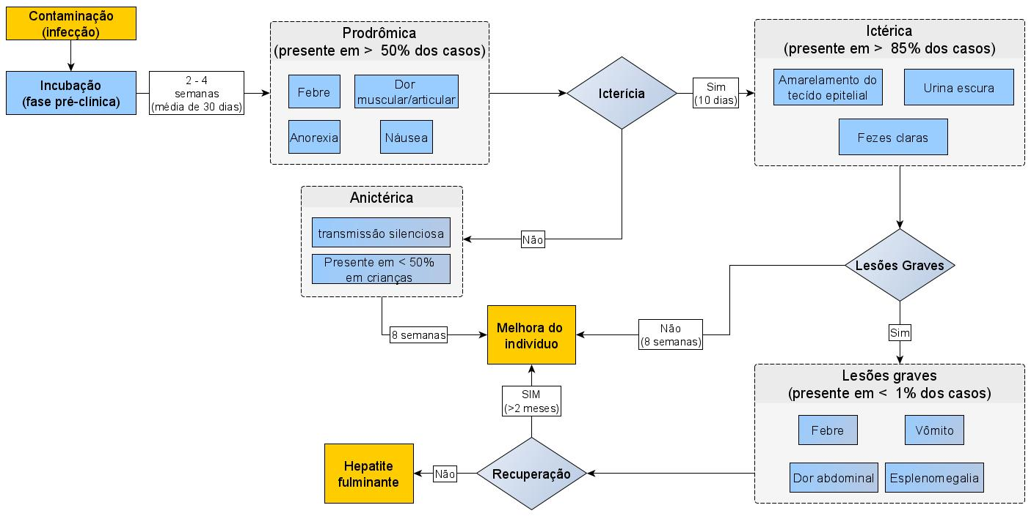
Hepatite-A
Patogênese
INTRO
OBJETIVOS
MAT MET
RESULTADOS
Notes:
Prodrômico: sintomas predecessores à manifestação da doença (anictérico)
Ictérico: icterícia (amarelamento da pele)
Ref: Paula et al. (2015)

Slide 8
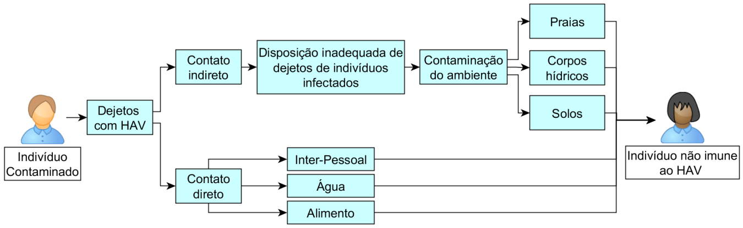
Hepatite-A
Transmissão
INTRO
OBJETIVOS
MAT MET
RESULTADOS
Notes:
Transmissão:

Slide 9
Hepatite-A
HAV
Humano
Sanitária
Ambiental
Mudanças climáticas
Saúde Pública
Educação
Epidemio-lógica
Transmissão:
Fatores
INTRO
OBJETIVOS
MAT MET
RESULTADOS
Notes:
Em nível populacional, a saúde e os problemas de saúde são advindos de processos cujos fatores têm várias origens:
humana, epidemiológica, ambiental e do próprio sistema de serviços de saúde (MS, 2006).
Dentre elas, as mudanças climáticas são de especial atenção.
Especialmente em comunidades de baixa renda, sem saneamento ou atendimento em saúde adequados.

Slide 10
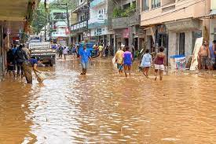


Hepatite-A e mudanças climáticas
Mudanças climáticas
AFP (2020)
NIEHS (2021)
Langlois (2013)
INTRO
OBJETIVOS
MAT MET
RESULTADOS
Notes:
Entende-se que as mudanças climáticas terão um maior impacto em países em desenvolvimentos:
Em regiões em que a incidência da hepatite-A (e outras doenças transmissíveis) é historicamente elevada, e os respectivos sistemas de saúde são precários ou insuficientes.
A literatura aponta que as doenças de veiculação hídrica estão diretamente relacionadas a contaminação de corpos hídricos e do sistema de abastecimento hídrico, geralmente por extravasamento de água contaminada - em especial por eventos de inundação.
A literatura ressalta a Relação entre Eventos Extremos e hepatite-A

Slide 11
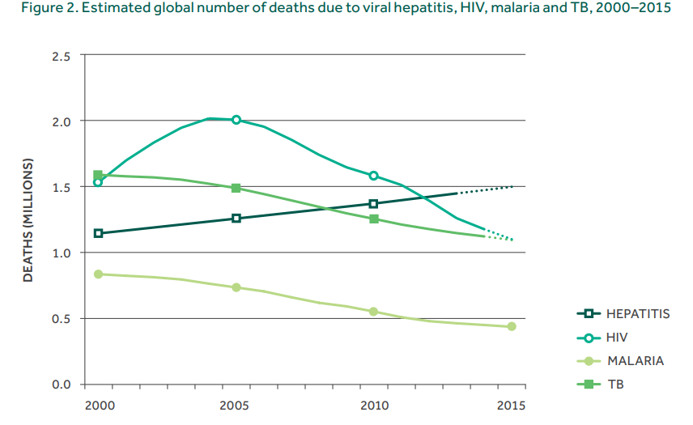
Epidemiologia - global
Hepatite-A
1,5 Mi/ano - Hepatite
70.000 mortes - HAV
WHO (2016)
INTRO
OBJETIVOS
MAT MET
RESULTADOS
Notes:
De acordo com a Organização Mundial de Saúde (WHO), está havendo um aumento no n° de mortes como causa básica para hepatite em todo globo
Já outras doenças (como a Malária), a mortalidade vem decrescendo.

Slide 12
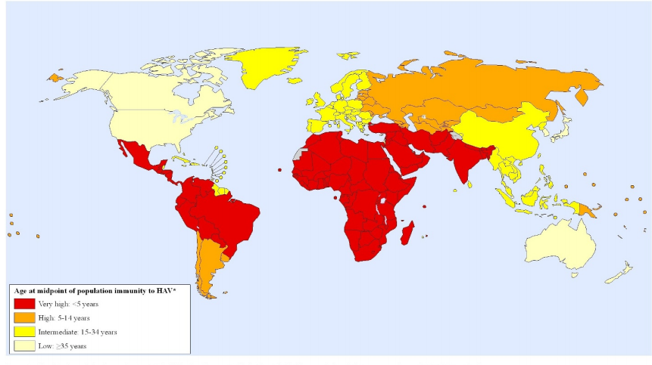
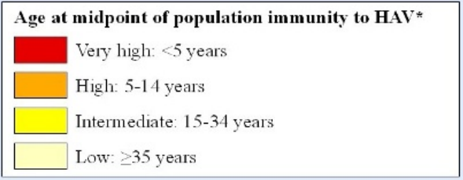
Hepatite-A
Epidemiologia
(2011)
Faixa Etária com 50% da população positiva para
IgC-HAV
Muito Alto: < 5 anos
Alto: 5 – 14 anos
Intermediário: 15–34 anos
Adaptado: Hanafiah et al. (2011)
Baixo: ≥ 35 anos
INTRO
OBJETIVOS
MAT MET
RESULTADOS
Notes:
Indicador utilizado:
Nome: “Age at Midpoint” ~ Idade Mediana
Função: Analisar a endemicidade de uma população frente a transmissão da hepatite-A.
Forma de análise:
O risco é avaliado com base na faixa etária em que 50% de seus integrantes seja positivo para o anticorpo IgC da HAV (indicando exposição pretéria ao virus)
Os autores ressaltam a importância da acessibilidade de bases de dados em estudos epidemiológicos

Slide 13
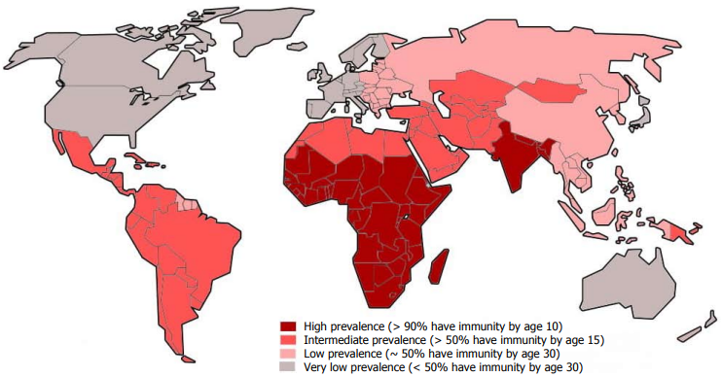
Hepatite-A
Epidemiologia
(2018)
Prevalência Alta (> 90% com imunidade aos 10 anos)
Prevalência Intermediária (>50% com imunidade aos 15 anos)
Prevalência Baixa (~50% com imunidade aos 30 anos)
Jefferies et al. (2018) - adaptado
Prevalência Muito Baixa (<50% com imunidade aos 30 anos)
INTRO
OBJETIVOS
MAT MET
RESULTADOS
Notes:
Após 7 anos, e apenas 12 anos para as metas da Agenda de sustentabilidade de 2030
A prevalência de hepatite-A mundial ainda está aquém do esperado (WHO 2016).
Até o momento, apenas 12 países estão de acordo com a agenda internacional (WAHEED et al., 2018); consequência das questões políticas e sociais de cada país (Cox et al., 2020).
Até 2017, aproximadamente 70% dos países que assinaram a Agenda de sustentabilidade já haviam formulado estratégias de mitigação e combate às hepatites virais. Contudo, menos de 50% tinha recursos financeiros destinados exclusivamente para estas ações e estratégias (Cox et al., 2020).
Com a pandemia do COVID-19, muito dos recursos em saúde foram e estão direcionados apenas para seu controle, impactando indiretamente nas metas da agenda de sustentabilidade de 2030 (Cox et al., 2020).

Slide 14
Brasil
Hepatite-A
Epidemiologia
A) Início do Programa Nacional de Hepatites Virais (2002)
A
INTRO
OBJETIVOS
MAT MET
RESULTADOS

Slide 15
Brasil
Hepatite-A
Epidemiologia
B) Introdução da hepatite-A na Lista Nacional de Doenças de notificação Compulsória (2003)
A
B
INTRO
OBJETIVOS
MAT MET
RESULTADOS

Slide 16
Brasil
Hepatite-A
Epidemiologia
C) Lançamento do Inquérito Nacional de hepatites virais das capitais estaduais (2005)
A
C
B
INTRO
OBJETIVOS
MAT MET
RESULTADOS

Slide 17
Brasil
Hepatite-A
Epidemiologia
D) Implementação do SINAN digital (2007)
A
C
D
B
INTRO
OBJETIVOS
MAT MET
RESULTADOS

Slide 18
Brasil
Hepatite-A
Epidemiologia
E) Introdução do programa Nacional de vacinação contra hepatite-A (2014)
A
C
D
E
B
INTRO
OBJETIVOS
MAT MET
RESULTADOS

Slide 19
Brasil
Hepatite-A
Epidemiologia
INTRO
OBJETIVOS
MAT MET
RESULTADOS
Notes:
Macrorregiões mais afetadas: Norte e Centro-Oeste
Principais Causas: falta de saneamento, educação, estrutura dos sistema de saúde, etc.
Análise temporal: média temporal (incluir linha no gráfico)

Slide 20
Objetivo geral
Desenvolver uma abordagem para mapeamento do risco da transmissão do vírus da hepatite-A com base em dados epidemiológicos, sociodemográficos e ambientais detectáveis por sensoriamento remoto.
INTRO
OBJETIVOS
MAT MET
RESULTADOS

Slide 21
Objetivos específicos
Caracterizar o perfil socioepidemiológico da hepatite-A na área de estudo para o período analisado (2008-2017).
Identificar os agrupamentos (clusters) espaciais e espaço-temporais de relevância à transmissão da hepatite-A.
Modelar a transmissão da hepatite-A com base em dados sociodemográficos e ambientais detectáveis por sensoriamento remoto.
Artigo 1
Artigo 2
INTRO
OBJETIVOS
MAT MET
RESULTADOS

Slide 22
Material e Métodos
Área de estudo
Area of Study
População: 8,4 Mi.
Extensão: 1.248.000 km²
22 microrregiões
144 municípios
INTRO
OBJETIVOS
MAT MET
RESULTADOS
Notes:
Unidade de Análise: Municipal

Slide 23
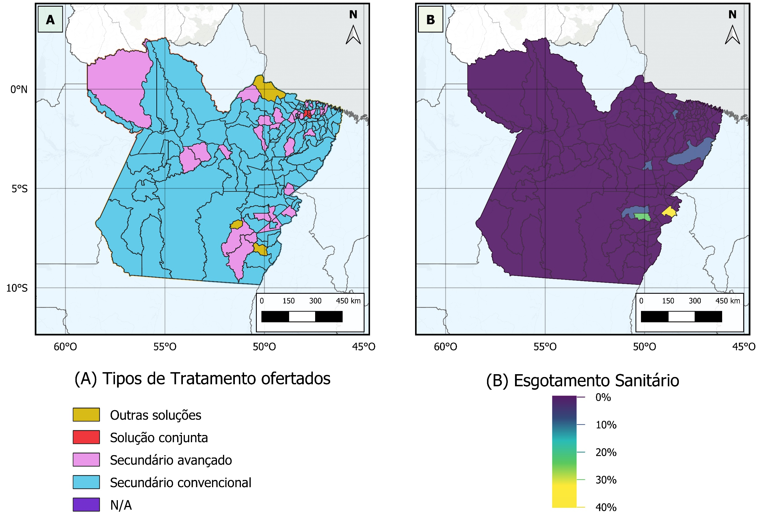
Material e Métodos
Área de estudo: saneamento
INTRO
OBJETIVOS
MAT MET
RESULTADOS
Notes:
Em 2017, o saneamento de Belém-PA foi considerado o quarto pior das capitais do Brasil, ficando à frente apenas de Rio Branco-AC, Macapá-AP e Porto Velho-RO (MAGNO, 2017).
Apenas 25% dos municípios se encontram com 55% ou mais de seus esgotos coletados e tratados (ANA, 2013a);
Cerca de 50% dos municípios apresentam uma cobertura de saneamento inferior a 12% (ANA, 2013a).
Observar aqui a questão do Saneamento:
cobertura irregular sobre o estado
Baixa taxa de esgotamento

Slide 24

Material e Métodos
Área de estudo
Area of Study
Comunidades Ribeirinhas
Mobilidade,
Saneamento,
Educação
07/03/2020
INTRO
OBJETIVOS
MAT MET
RESULTADOS
Notes:
Mobilidade restrita
Falta de acesso a serviços de saúde.
Falta de saneamento básico (AMAE, 2014).
Educação precária (Fernandes and Fernandes, 2013).

Slide 25
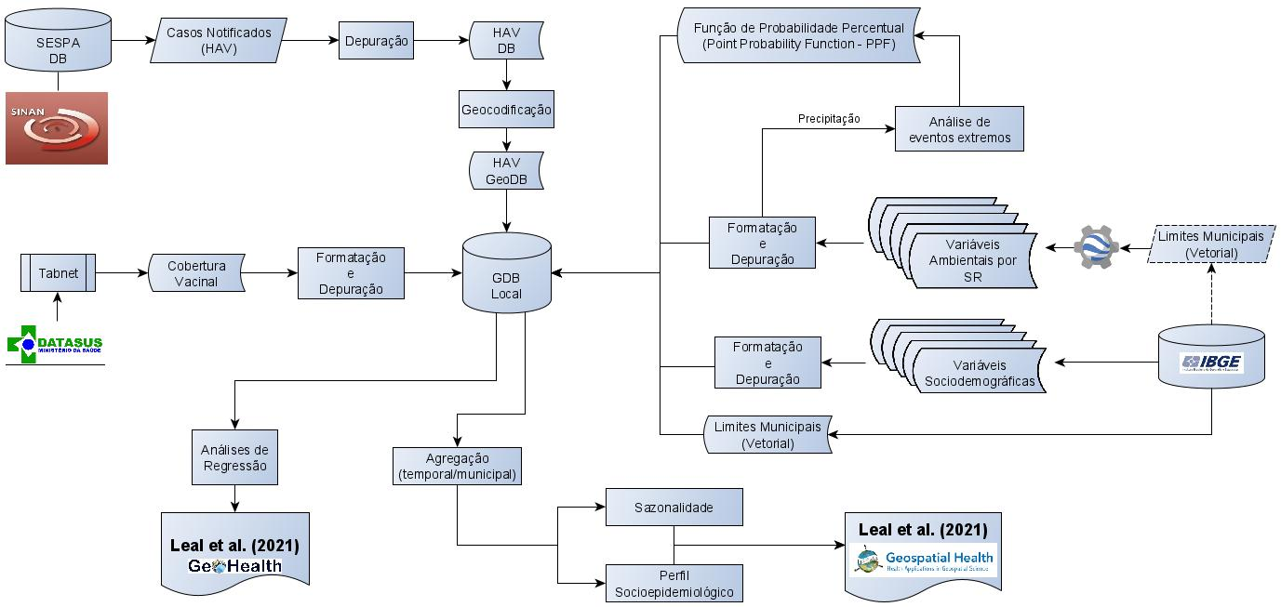
Material e Métodos
Fluxograma operacional
INTRO
OBJETIVOS
MAT MET
RESULTADOS
Notes:
Descrever PPF: usar nome completo

Slide 26
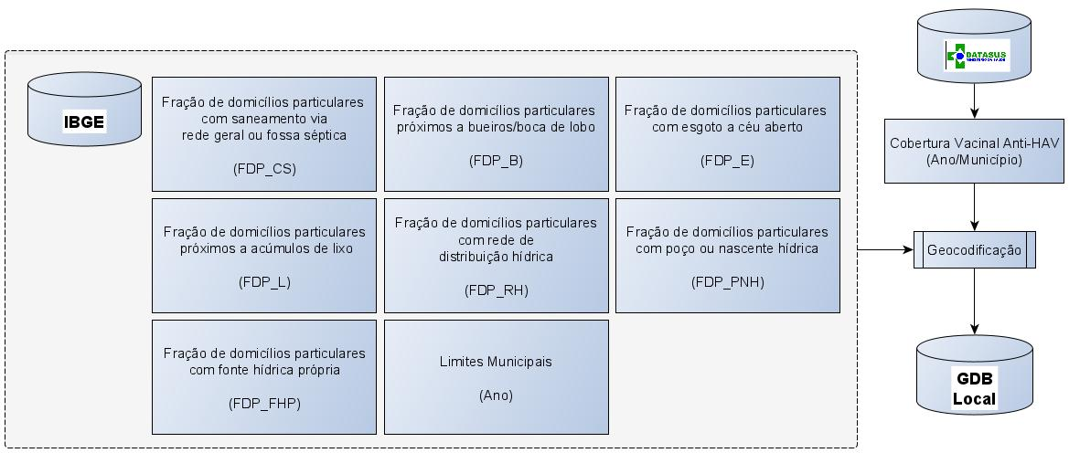
Material e Métodos
Variáveis sociodemográficas
INTRO
OBJETIVOS
MAT MET
RESULTADOS

Slide 27
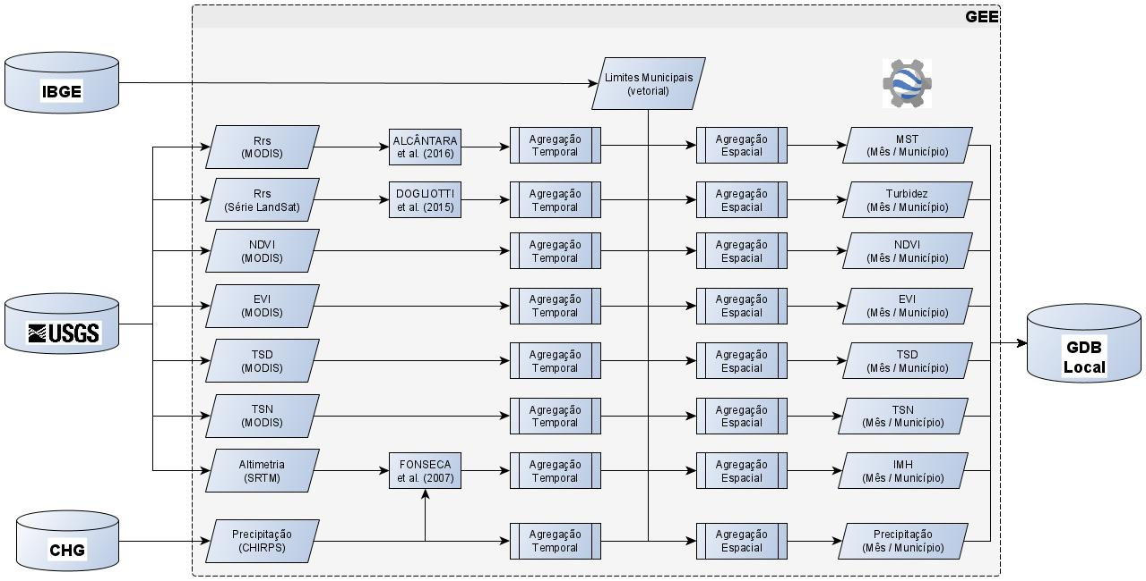
Material e Métodos
Variáveis ambientais detectáveis por sensoriamento remoto
INTRO
OBJETIVOS
MAT MET
RESULTADOS

Slide 28
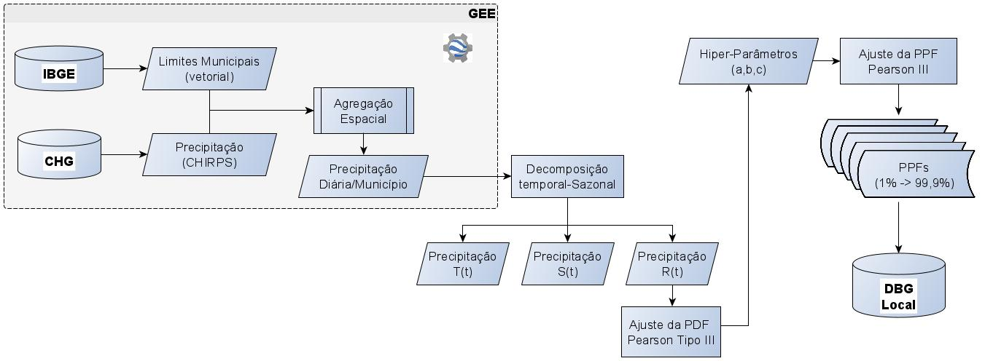
Material e Métodos
Variáveis extraídas da análise de probabilidade - PPFs
INTRO
OBJETIVOS
MAT MET
RESULTADOS

Slide 29
Material e Métodos
Variáveis extraídas da análise de probabilidade - PPFs
INTRO
OBJETIVOS
MAT MET
RESULTADOS

Slide 30
Material e Métodos
Análises de agrupamento espacial e espaço-temporal
Análises gráficas:
Mapas colorimétricos
Box-plots
Estatísticas utilizadas:
Índice de Moran global (IMG) e local (LISA)
Análise de escaneamento (via SatScan)
INTRO
OBJETIVOS
MAT MET
RESULTADOS
Notes:
LISA: Local Indicators of Spatial Association

Slide 31
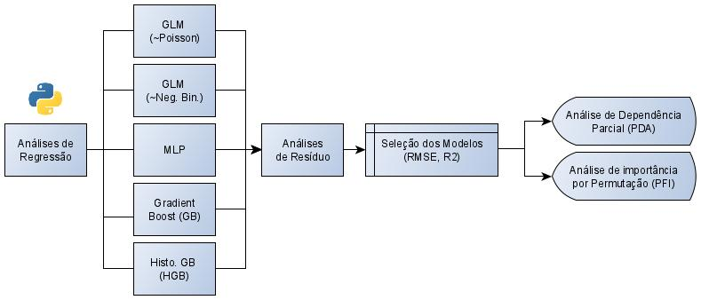
Material e Métodos
Seleção dos modelos de regressão
INTRO
OBJETIVOS
MAT MET
RESULTADOS

Slide 32
Objetivos específicos
Resultados
Caracterizar o perfil socioepidemiológico da hepatite-A na área de estudo para o período analisado (2008-2017).
Identificar os agrupamentos (clusters) espaciais e espaço-temporais de relevância à transmissão da hepatite-A.
Modelar a transmissão da hepatite-A com base em dados sociodemográficos e ambientais detectáveis por sensoriamento remoto.
INTRO
OBJETIVOS
MAT MET
RESULTADOS

Slide 33
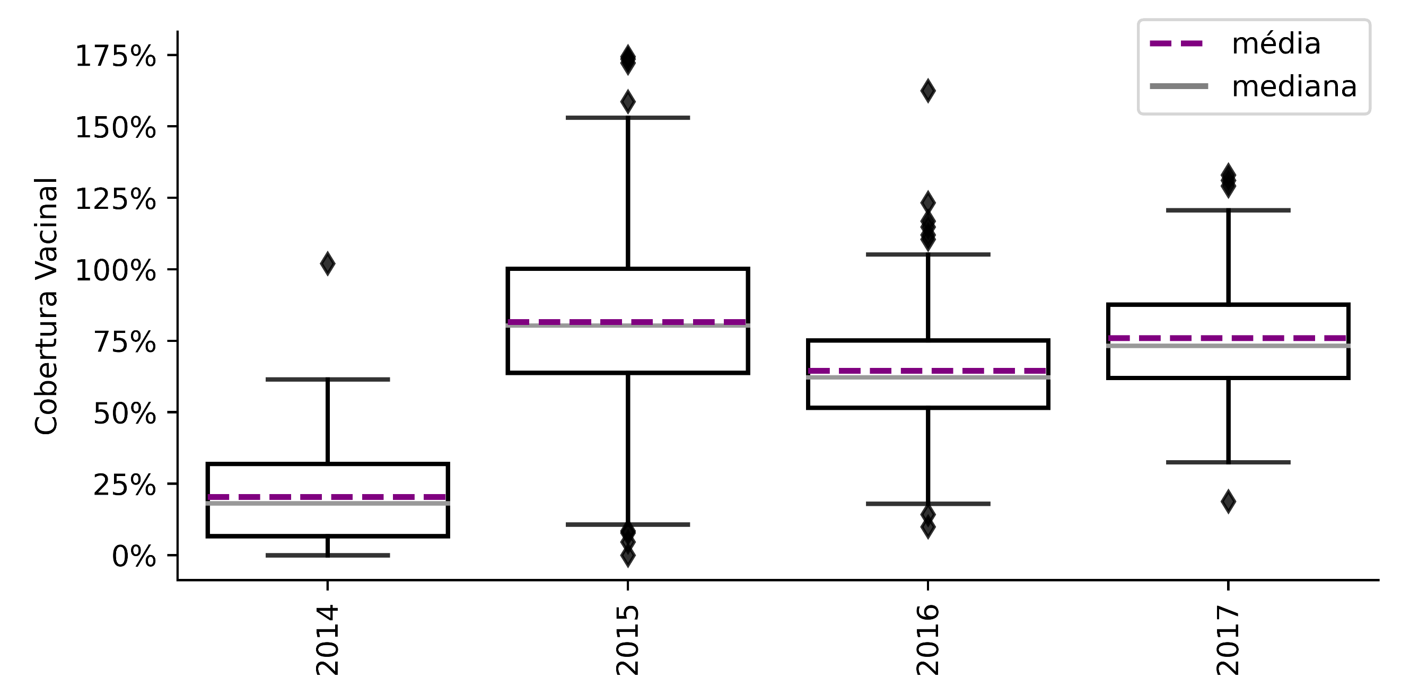
Resultados
Cobertura vacinal contra hepatite-A
Teste ANOVA
p-valor = 0,0
INTRO
OBJETIVOS
MAT MET
RESULTADOS
Notes:
Começando pela questão da vacinação, observou-se que a cobertura vacinal é muito heterogênea, tanto no tempo (eixo horizontal da figura), quanto no espaço (box-plots).
Em média, observou-se uma tendência de declínio na taxa de vacinação.
Destacar que a vacinação não é para todas as pessoas (<2 anos)

Slide 34
Resultados
Dados epidemiológicos – CNCs totais
Número de Casos Notificados Confirmados (CNCs) | Frequência
2008-2017 | Absoluta
Total de casos confirmados | 5500
Total de casos replicados | 51 (1%)
INTRO
OBJETIVOS
MAT MET
RESULTADOS

Slide 35
Resultados
Dados epidemiológicos – CNCs por zona
Zona | Frequência
Urbana | 3718 (68%)
Rural | 1613 (29%)
Periurbana | 25 (0,45%)
Ignorado | 4 (0,1%)
INTRO
OBJETIVOS
MAT MET
RESULTADOS

Slide 36
Resultados
Dados epidemiológicos – CNCs por forma clínica
Forma Clínica | Total
Aguda | 5212 (97%)
Não Informado | 178 (3,3%)
Crônica/assintomático | 55 (1%)
Inconclusivo | 51 (1%)
Fulminante | 4 (0,1%)
INTRO
OBJETIVOS
MAT MET
RESULTADOS

Slide 37
Resultados
Dados epidemiológicos – CNCs por etnia
INTRO
OBJETIVOS
MAT MET
RESULTADOS

Slide 38
Resultados
Dados epidemiológicos – CNCs por faixa etária
INTRO
OBJETIVOS
MAT MET
RESULTADOS

Slide 39
Resultados
Dados epidemiológicos (CNCs)
Faixa etária
predominante
INTRO
OBJETIVOS
MAT MET
RESULTADOS
Notes:
Destacar a questão do aumento do N/A da análise
Notar que até o ano de 2014, a faixa etária predominante era de crianças (0 - 11 anos).
O padrão de envelhecimento dos CNCs de Hepatite-A se mostra mais evidente nas meso-regiões Sudoeste e Sudeste Paraense.

Slide 40
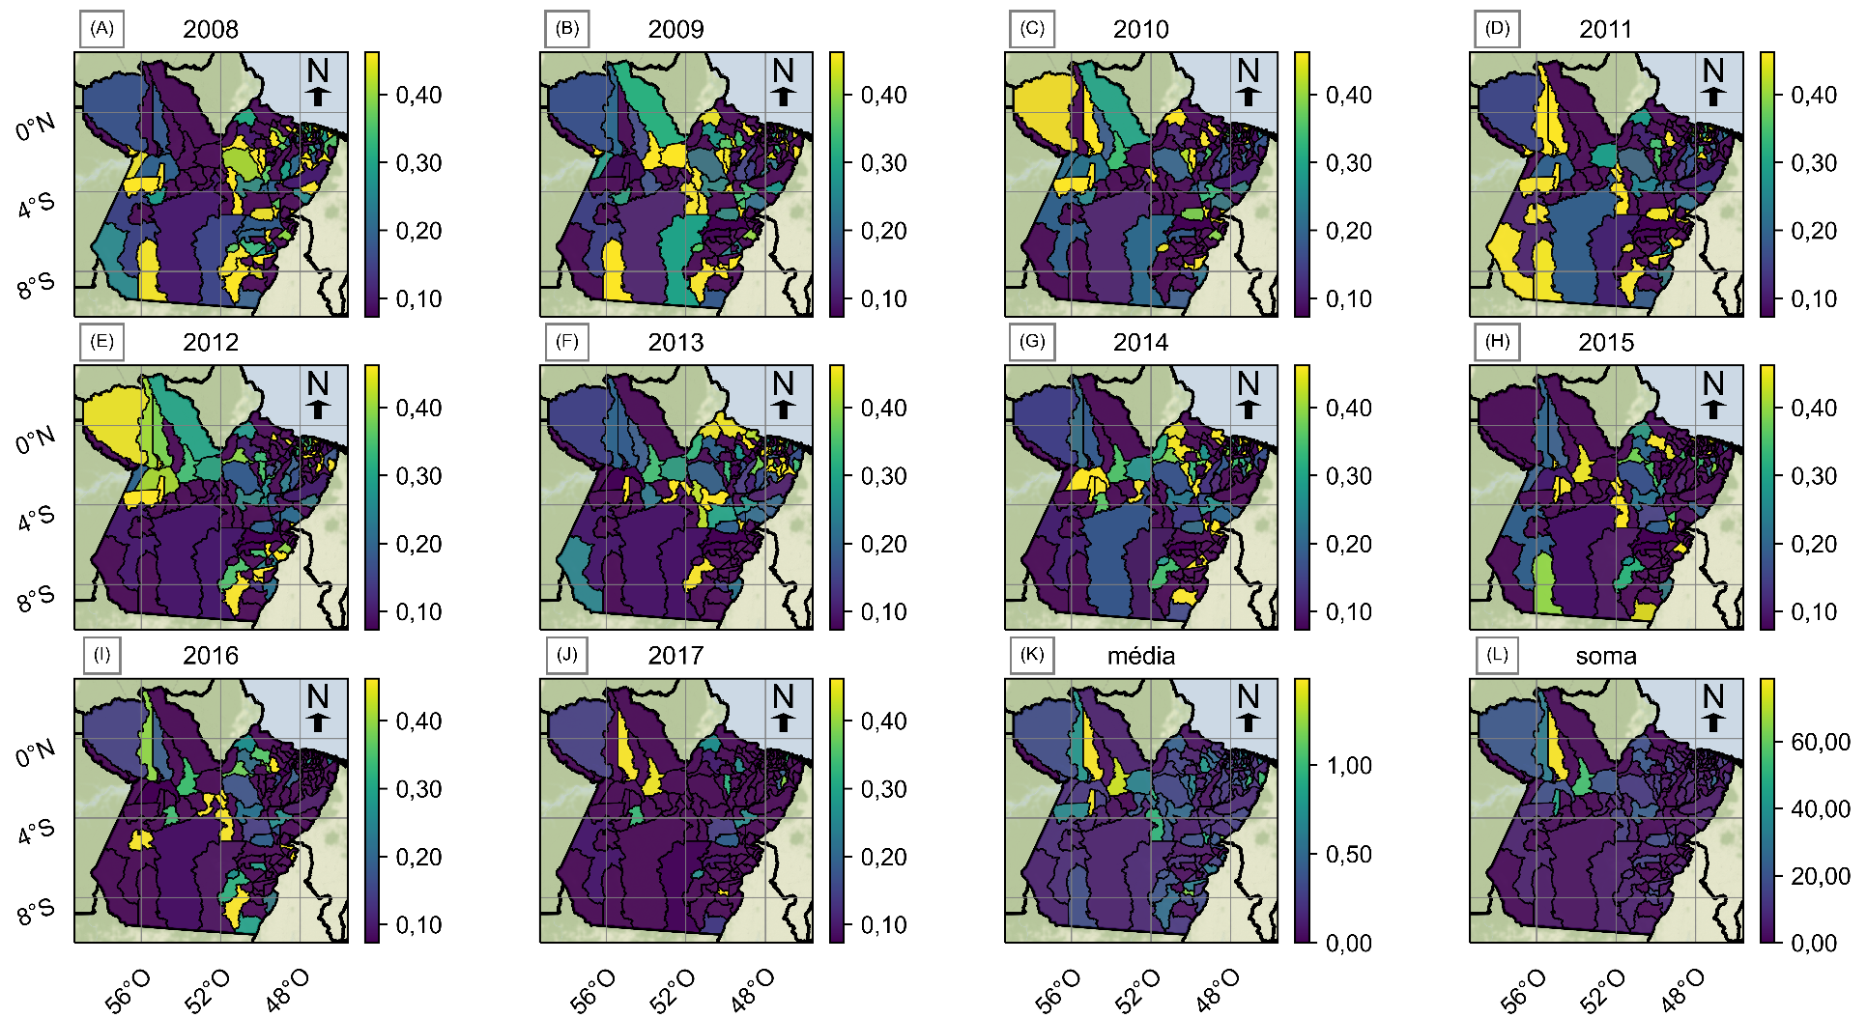
Resultados
Distribuição espacial: Incidência (x 100 mil hab.)
INTRO
OBJETIVOS
MAT MET
RESULTADOS
Notes:
Mesorregiões predominantes: Baixo Amazonas, Marajó e Metropolitana de Belém

Slide 41
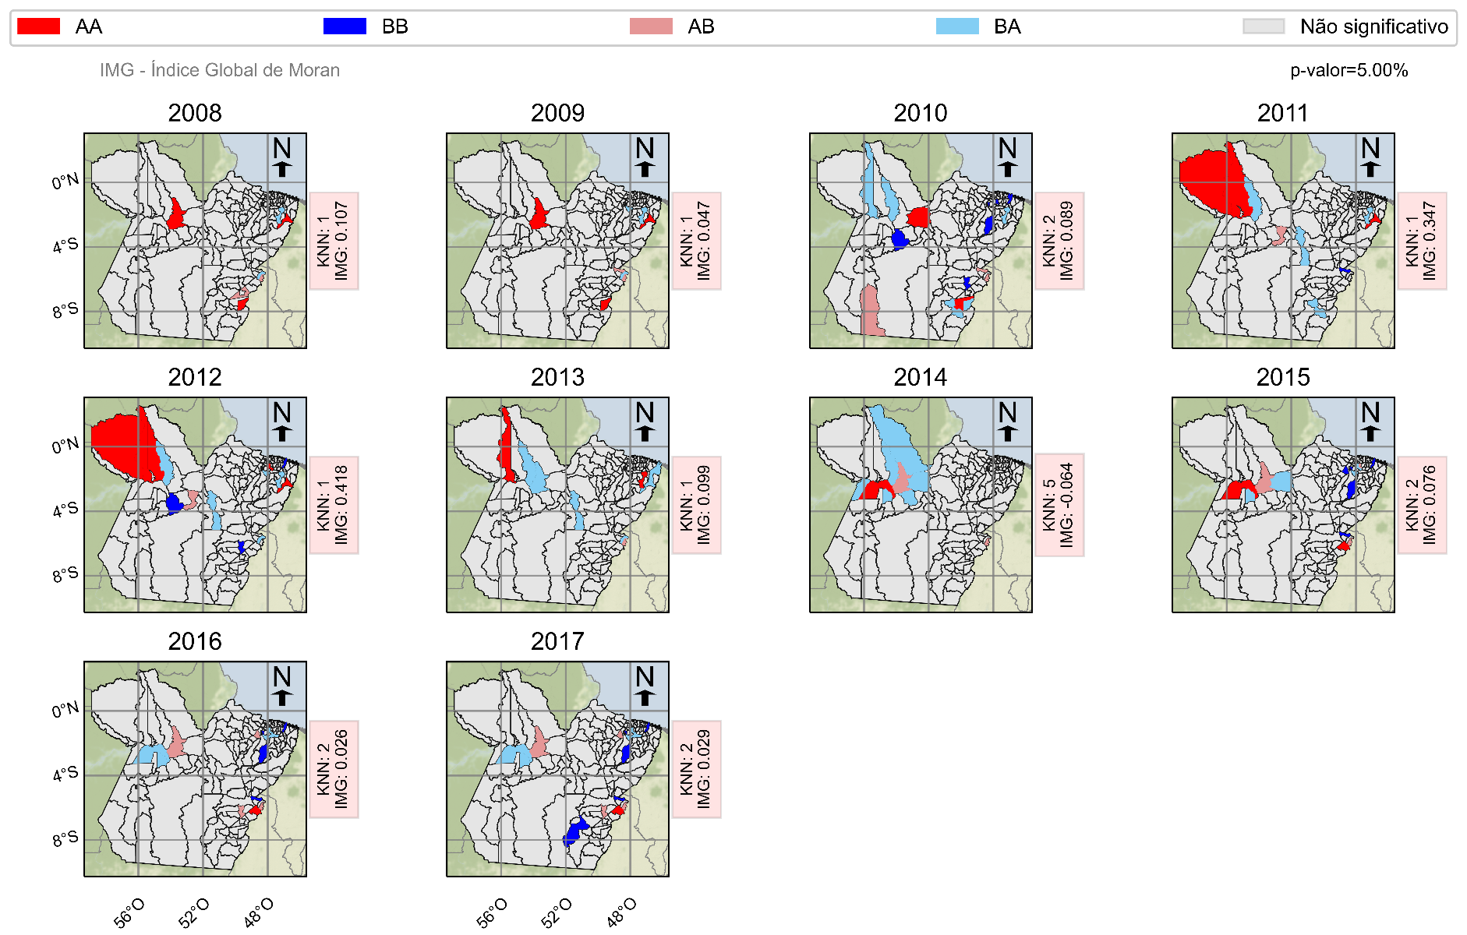
Resultados
Dados epidemiológicos (CNCs)
Dependência espacial (LISA)
INTRO
OBJETIVOS
MAT MET
RESULTADOS

Slide 42
Resultados
2008-2014
2015-2017
Dados epidemiológicos (CNCs)
Dependência
espaço-temporal
(SatScan)
1
2
3
4
5
6
INTRO
OBJETIVOS
MAT MET
RESULTADOS

Slide 43
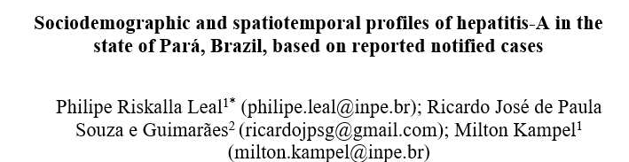

Publicação: Artigo 1
(no prelo)

Slide 44
Objetivos específicos
Resultados
Caracterizar o perfil socioepidemiológico da hepatite-A na área de estudo para o período analisado (2008-2017).
Identificar os agrupamentos (clusters) espaciais e espaço-temporais de relevância à transmissão da hepatite-A.
Modelar a transmissão da hepatite-A com base em dados sociodemográficos e ambientais detectáveis por sensoriamento remoto.
INTRO
OBJETIVOS
MAT MET
RESULTADOS

Slide 45
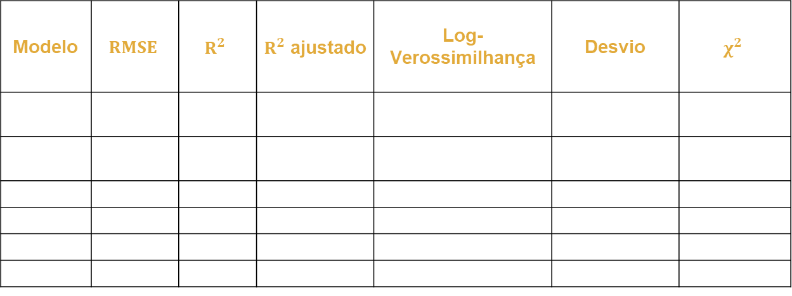
Resultados
Ajuste dos modelos de regressão
Modelo | $$RMSE$$ | $$R^{2}$$ | $R^{2}$ ajustado | Log-Verossimilhança | Desvio | $$χ^{2}$$
GLM – Poisson | 11,31 | -3,40 | 0,33 | $${−7,27∗10}^{4}$$ | $${1,27∗10}^{5}$$ | $${2,78∗10}^{5}$$
GLM – NB | 168,48 | 0,01 | 0,32 | $${−2,87∗10}^{4}$$ | $${2,86∗10}^{4}$$ | $${6,39∗10}^{4}$$
MPL | 0,10 | -249,37 | N/A | N/A | N/A | N/A
GB | 0,09 | 0,13 | N/A | N/A | N/A | N/A
DT | 0,00 | -6,06 | N/A | N/A | N/A | N/A
HGB | 2,36 | 0,95 | N/A | N/A | N/A | N/A
INTRO
OBJETIVOS
MAT MET
RESULTADOS

Slide 46
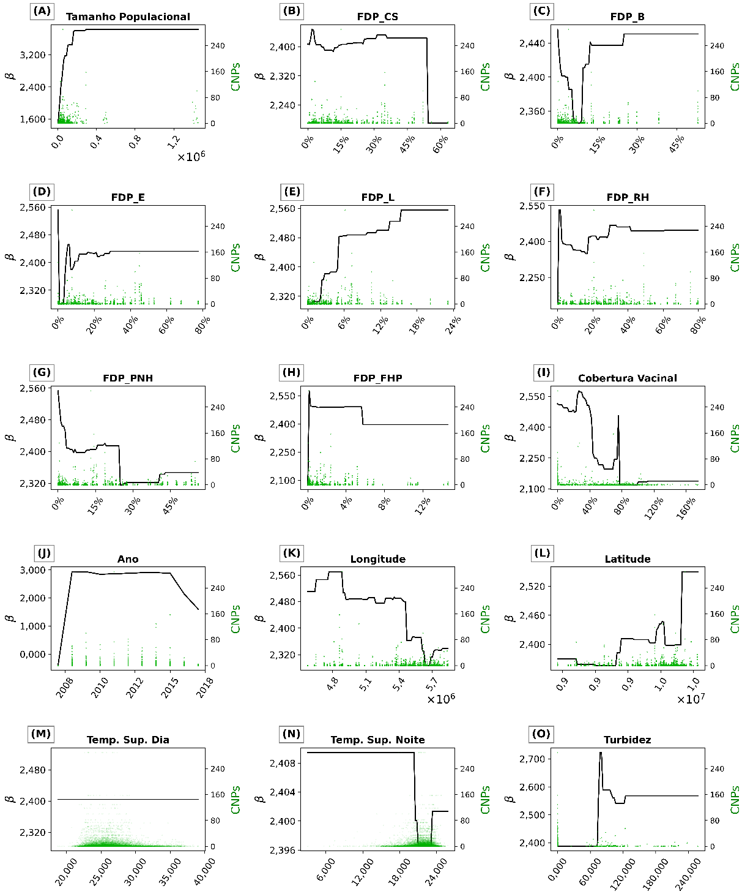
Resultados
Modelo
Hist. Gradient Boost (HGB)
Análise de dependência
parcial (ADP)
INTRO
OBJETIVOS
MAT MET
RESULTADOS
Notes:
Interpretação: ao aumentar o tamanho populacional em 1 unidade, multiplica-se o n° de casos estimados pelo exponenciando da derivada da ADP para Xi = x.
Ex: para o caso de uma regressão GLM Poisson, dado uma covariável Xi de um modelo ajustado cujo peso ajustado é de 0,12, o aumento de uma unidade em Xi equivale a exp(0,12) ==1,12. Portanto, o aumento em uma unidade de Xi, multiplica a o número esperado de casos em 1,12 vezes.

Slide 47
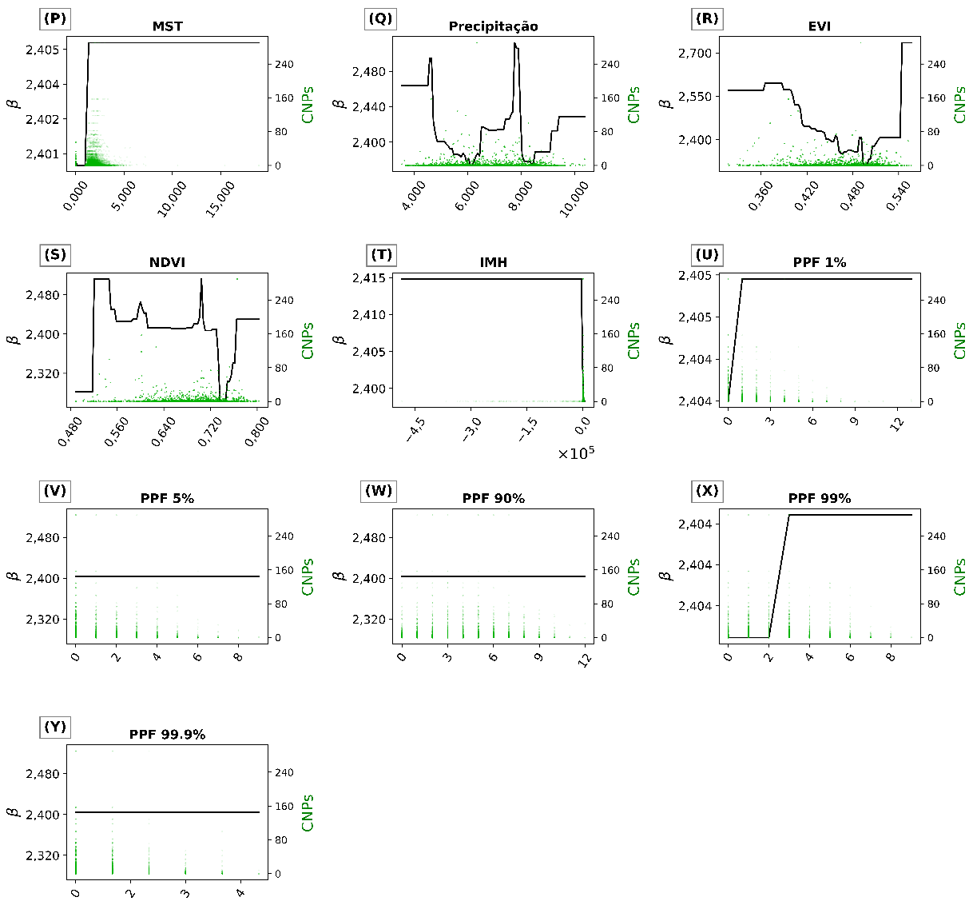
Resultados
Modelo
Hist. Gradient Boost (HGB)
Análise de dependência
parcial (ADP)
INTRO
OBJETIVOS
MAT MET
RESULTADOS

Slide 48
Resultados
Modelo
Hist. Gradient Boost (HGB)
Análise de dependência
parcial (ADP)
INTRO
OBJETIVOS
MAT MET
RESULTADOS

Slide 49
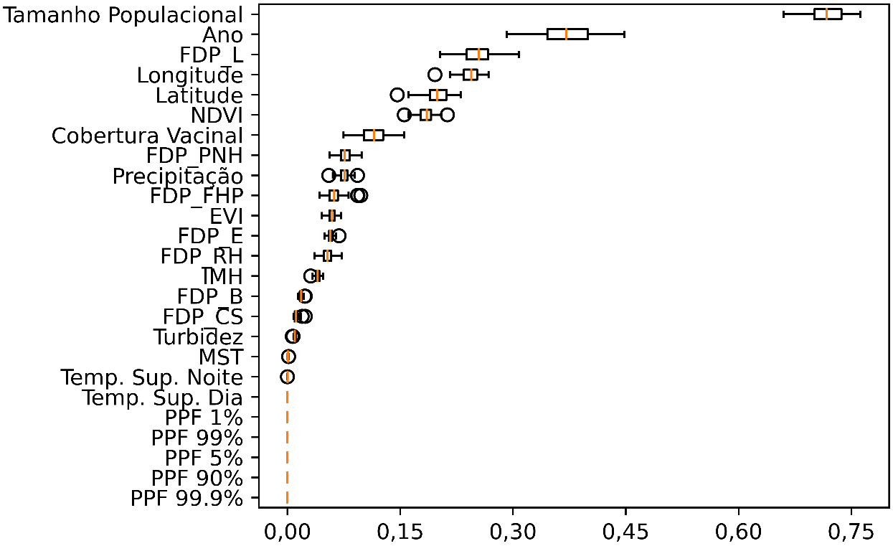
Resultados
Modelo
Hist. Gradient Boost (HGB)
Importância Relativa (Permutation Feature Importance - PFI)
INTRO
OBJETIVOS
MAT MET
RESULTADOS

Slide 50
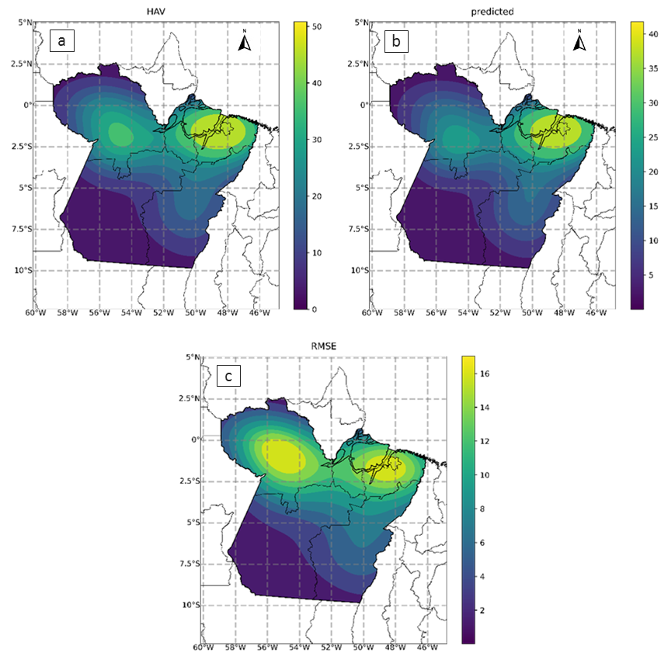
Resultados
Modelo HGB
N° de Casos
CNCs - Dados
CNCs estimados – modelo HGB
Adaptado de Leal et al. (2021)
INTRO
OBJETIVOS
MAT MET
RESULTADOS
Notes:
CNES: usar a distribuição de centros de saúde para descrever zonas de silêncio
https://dados.gov.br/dataset/cnes
Mesorregiões predominantes: Baixo Amazonas, Marajó e Metropolitana de Belém

Slide 51

Resultados
Modelo HGB
N° de Casos
CNCs - Dados
RMSE – modelo HGB
Adaptado de Leal et al. (2021)
INTRO
OBJETIVOS
MAT MET
RESULTADOS
Notes:
Mesorregiões predominantes: Baixo Amazonas, Marajó e Metropolitana de Belém

Slide 52
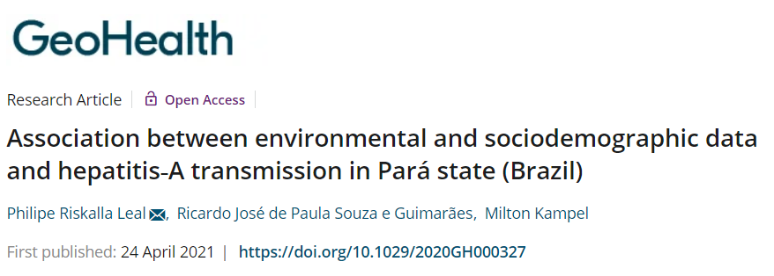
Publicação: Artigo 2
https://doi.org/10.1029/2020GH000327

Slide 53
Conclusões – objetivos específicos
Caracterizar o perfil socioepidemiológico da hepatite-A na área de estudo para o período analisado (2008-2017).
Identificar os agrupamentos (clusters) espaciais e espaço-temporais de relevância à transmissão da hepatite-A.
Modelar a transmissão da hepatite-A com base em dados sociodemográficos e ambientais detectáveis por sensoriamento remoto.
Artigo 1
Artigo 2

Slide 54
Conclusões – Artigo 1
A incidência apresentou uma tendência temporal negativa, especialmente após 2015.
O perfil socioepidemiológico dos CNCs para hepatite-A apresentou distribuição heterogênea quanto ao sexo, raça/cor, etnia e faixa etária acometida.
Houve envelhecimento dos CNCs para Hepatite-A, especialmente após 2015.

Slide 55
Conclusões – Artigo 1
As análises de dependência espacial (IGM e LISA) e espaço-temporais (scan) foram efetivas na detecção de aglomerados (hotspots) para os CNCs da hepatite-A.
Os agrupamentos apresentaram riscos relativos (RR) específicos para cada período de análise (antes e depois do programa de vacinação pública).

Slide 56
Conclusões – Artigo 1
As mesorregiões mais acometidas pela doença foram aquelas contendo comunidades ribeirinhas, aglomerados subnormais e centros urbanos.
Baixo Amazonas, Marajó e Metropolitana de Belém

Slide 57
Conclusões – Artigo 2
O modelo HGB foi o mais indicado para a área e período de estudados (menor RMSE, e maior R²).
Tanto parâmetros sociodemográficos quanto ambientais se mostraram estatisticamente significativos para a modelagem dos CNCs de hepatite-A
As PPFs foram estatisticamente não significativas
A cobertura de vacinação nacional contra hepatite-A foi pouco significativa (7° mais importante - análise de permutação)

Slide 58
Considerações Finais
Este estudo reforça o entendimento de que o Pará ainda carece de maiores esforços no setor de infraestrutura e saúde pública, especialmente em relação ao saneamento, descarte adequado de resíduos, acessibilidade a água potável e educação.
Em virtude da condição social, cultural, sanitária e educacional do Pará, considera-se a hepatite-A um problema ainda atual e recorrente, demandando contínuo monitoramento para prevenção e controle da doença.

Slide 59
Considerações Finais
Uma vez que as políticas de vacinação pública são a principal forma de controle da hepatite-A, entende-se que, em sua ausência, seja por escassez na oferta ou mesmo de recursos humanos, é esperado um aumento nas taxas de transmissão da doença, em especial nas regiões mais carentes.
Dada a aplicabilidade do sensoriamento remoto no mapeamento de fatores sociodemográficos e ambientais de relevância epidemiológica, este estudo reforça a necessidade de sua inclusão em estudos epidemiológicos.

Slide 60
Considerações Finais
Os métodos aqui empregados podem ser aplicáveis a outras doenças sociais, não se restringindo apenas à hepatite-A:
Por veiculação hídrica: leptospirose, diarreia, cólera, febre tifoide, etc.
Veiculação vetorial: esquistossomose, dengue, etc.

Slide 61

Perspectivas Futuras
Outros dados: detecção de alagamento
https://www.ssec.wisc.edu/flood-map-demo/

Slide 62
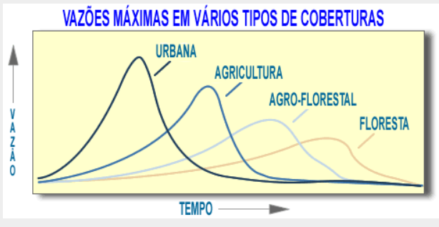
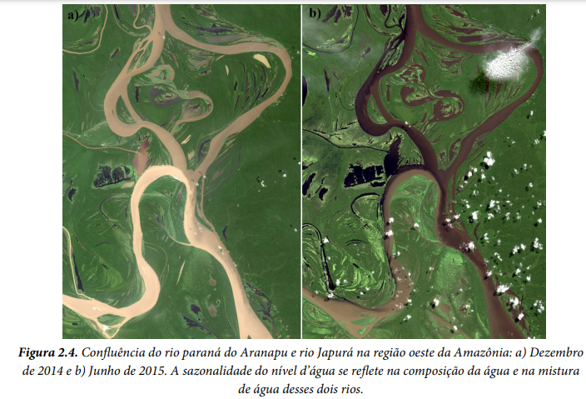
Perspectivas Futuras
Outros dados:
Dados de campo (e.g. carga viral)
Vazão/tempo de residência
Cota hídrica
BARBOSA et al (2019)
UFRRJ (2006 )

Slide 63
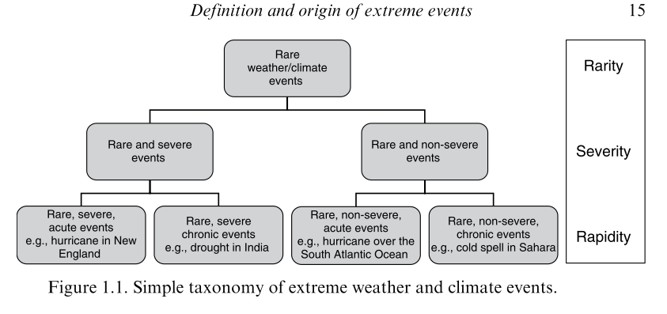

Perspectivas Futuras
Métodos: detecção de eventos extremos
Definição
Abordagem
Diaz; Murnane (2008)
Notes:
Qual definição adotar
Qual abordagem estatística adotar
Qual resolução adotar

Slide 64
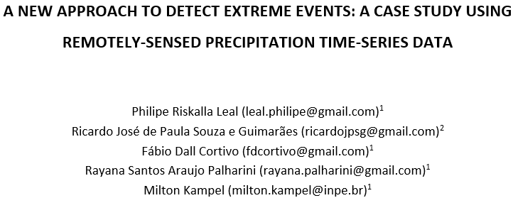
Perspectivas Futuras
Métodos: detecção de eventos extremos
Trabalho submetido
Remote Sensing Applications: Society and Environment

Slide 65
Obrigado!
Contato:
www.linkedin.com/in/philipeleal/
leal.philipe@gmail.com
(Philipe.leal@inpe.br)

Slide 66
Participações em outros trabalhos
Artigos em desenvolvimento
Peripapo et al. "Widespread Pre-Columbian earthworks beneath forest canopy indicates the domestication of one-fifth of Amazonia“. 2022. (in prep.).
Teixeira et al. Socioepidemiological profile and spatial analysis of human leptospirosis in two municipalities of Pará state, Brazil: notification reports from 2007 up to 2019, 2021 (in prep.).
Projetos em desenvolvimento
ONWARD
Caracterização Química e Biológica do Sistema Pelágico da Bacia de Santos

Slide 67
Perspectivas Futuras
Métodos:
Geocodificação/espacialização
Matriz celular
Autômato celular
Redes (grafos)
Modelos de transmissão: SIS, SIR, SEIR

Slide 68
Referências
AFP. Image of Flooding, landslides kill six in Brazil. 2020. Disponível em: <https://phys.org/news/2020-01-landslides-brazil.html>. Acesso em: 2/04/2021
BARAKAT, M. Maior frequência nos treinos é o “remédio” para driblar a lentidão metabólica: Imagem do ciclo de vida em preto e branco. 2016. Disponível em: https://vidaquecorre.com.br/2016/05/. Acesso em: 24/04/2021.
BARBOSA, C. C. F.; NOVO, E. M. L. M.; MARTINS, V. S. Introdução ao Sensoriamento Remoto de Sistemas Aquáticos: princípios e aplicações. 1. ed. São José dos Campos, Brasil, 2019.
COX, A. L.; EL-SAYED, M. H.; KAO, J. H.; LAZARUS, J. V.; LEMOINE, M.; LOK, A. S.; ZOULIM, F. Progress towards elimination goals for viral hepatitis. Nature Reviews Gastroenterology and Hepatology, v. 17, n. 9, p. 533–542, 2020.
FRIEDMAN, J. H. Greedy function approximation: a gradient boosting machine. The Annals of Statistics, v. 29, n. 5, p. 1189–1232, 2001.
HANAFIAH, K. M..; JACOBSEN, K. H.; WIERSMA, S. T. Challenges to mapping the health risk of hepatitis A virus infection. International Journal of Health Geographics, v. 10, p. 1–8, 2011.

Slide 69
Referências
Huo, X.N.; Li, H.; Sun, D.F.; Zhou, L.D.; Li, B.G. 2012. Combining geostatistics with Moran’s I analysis for mapping soil heavy metals in Beijing, China. Int. J. Environ. Res. Public Health, Vol. 9, p. 995-1017.
JEFFERIES, M.; RAUFF, B.; RASHID, H.; LAM, T.; RAFIQ, S. Update on global epidemiology of viral hepatitis and preventive strategies. World Journal of Clinical Cases, v. 6, n. 13, p. 589–599, 2018.
Langlois., J. The World. More than 40 dead, 70,000 homeless in Brazil's flooding and mudslides. 2013. Disponível em: <https://www.pri.org/stories/2013-12-28/more-40-dead-70000-homeless-brazils-flooding-and-mudslides>. Acesso em 27/04/2021
LEAL, P. R.; GUIMARÃES, R. J. DE P. E S.; KAMPEL, M. Association between environmental and sociodemographic data and hepatitis-A transmission in Pará state (Brazil). GeoHealth, v. 5, n. e2020GH000327, p. 1–17, 2021.
Ministério da Saúde. Hepatite A: Hepatite A | Departamento de Doenças de Condições Crônicas e Infecções Sexualmente Transmissíveis. 2021. Acesso em: 14/07/2021. Disponível em: <http://www.aids.gov.br/pt-br/publico-geral/hv/o-que-sao-hepatites/hepatite>.
BRASIL; MINISTÉRIO DA SAÚDE; SECRETARIA DE VIGILÂNCIA EM SAÚDE; CRUZ, F. O. Série: Capacitação e atualização em geoprocessamento em saúde. Série B. T ed. Brasília - DF, Brasil: Ministério da Saúde, 2006. v. 1 136 p. ISBN(85-334-1181-2).

Slide 70
Referências
NATIONAL INSTITUTE OF ENVIRONMENTAL HEALTH SCIENCES (NIEHS). Waterborne Diseases and Illnesses: Drinking water image. 2021. Disponível em: https://kids.niehs.nih.gov/topics/pollution/water/diseases/index.htm. Acesso em: 29/04/2021
Pal, A. Gradient Boosting Trees for Classification: A Beginner’s Guide. https://medium.com/swlh/gradient-boosting-trees-for-classification-a-beginners-guide-596b594a14ea.
PAULA, V. S. DE; BOTTECCHIA, M.; VILLAR, L. M.; CORTES, V. F.; SCALIONI, L. DE P.; SANTOS, D. L. DOS; BARONI, M. T.; CUNHA, R. S.; MARTINS, T. P. Manual de hepatites virais. 1. ed. Rio de Janeiro - RJ, Brasil: Rede Sirius, 2015. 215 p. ISBN(978-85-88769-90-8).
The Surgeon. Imagem de Icterícia. 2021. Acesso em 06/04/2021. Disponível em: <https://www.thesurgeonscollective.com.au/wp-content/uploads/2018/07/BRON-jaundice-perth.jpg>.
Universidade Federal Rural do Rio de Janeiro (UFRRJ). Parâmetros Geomorfológicos: imagem de vazões hídricas. Acesso em: 15/07/2021. Disponível em: <http://www.ufrrj.br/institutos/it/de/acidentes/geo.htm>. 2006.
WAHEED, Y.; SIDDIQ, M.; JAMIL, Z.; NAJMI, M. H. Hepatitis elimination by 2030: Progress and challenges. World Journal of Gastroenterology, v. 24, n. 44, p. 4959–4961, 2018.

Slide 71
Referências
WHO. GLOBAL HEALTH SECTOR STRATEGY ON VIRAL HEPATITIS 2016–2021 TOWARDS ENDING VIRAL HEPATITIS. International Journal of Cardiology, n. June 2016, p. 56, 2016.
WHO. Weekly epidemiological record. [s.l: s.n.]. Disponível em: <http://www.who.int/wer>. Acesso em: 26 apr. 2021.
YABUSAKA. Hepatitis A Virus Capsid (scientifically accurate 3D structure) 3D. Turbosquid. 2018. Disponível em: <https://www.artstation.com/artwork/XB1DZn>. Acesso em: 28/04/2021

